Slide 1
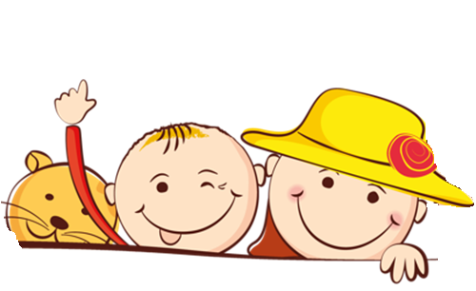
программа
Подготовила: Антонова Л.Н.
СП «Детский сад №36» ГБОУ СОШ №6 г.о. Сызрань
Адаптационный период - серьезное испытание для малышей 2-3 года жизни. Вызванные адаптацией стрессовые реакции надолго нарушают эмоциональное состояние малыша.

